Slide 1
列王纪下
第二课

Slide 2
愿主圣灵充满我
1何等荣耀，何等福气，真理圣灵在我心，见证救主，启示真理，光照、安慰并指引。
2愿主所说在我证实，生命圣灵释放我，使我脱离罪律辖制，脱离死亡的压迫。
3我如困鹿切慕溪水，深愿圣灵解我渴，使我尝到丰满滋味，流出活水的江河。
4愿我自己被置死地，使我充满主圣灵；愿我全人归主管理，使我变成主荣形。
充满我！充满我！愿主圣灵充满我；将我倒空，将我剥夺，愿主圣灵充满我。

Slide 3
愿主圣灵充满我
1何等荣耀，何等福气，真理圣灵在我心，见证救主，启示真理，光照、安慰并指引。
2愿主所说在我证实，生命圣灵释放我，使我脱离罪律辖制，脱离死亡的压迫。
3我如困鹿切慕溪水，深愿圣灵解我渴，使我尝到丰满滋味，流出活水的江河。
4愿我自己被置死地，使我充满主圣灵；愿我全人归主管理，使我变成主荣形。
充满我！充满我！愿主圣灵充满我；将我倒空，将我剥夺，愿主圣灵充满我。

Slide 4
列王纪下可以分成这三大段：
先知以利亚和以利沙 （1：1-8：15）
亚哈谢受伤求问以革伦神巴力西卜，以利亚预言亚哈谢必死 （1章）
耶和华接以利亚升天，以利沙得着他所求的感动以利亚的灵 （2：1-18）
以利沙得着加倍圣灵之后的服事 （2：19-8：15）
南北国历史分述至北国亡于亚述 （8：16-17章）
南国犹大历史至其亡于巴比伦 （18-25章）

Slide 5
以利亚的事迹
1这几年他若不祷告，必不降露，不下雨
2以利亚藏在基立溪旁
3西顿的撒勒法寡妇
4使寡妇的儿子复活
5在迦密山杀巴力先知
6两次从天上降下火来，烧灭五十夫长和他那五十人。
7打水二人走干地过约旦河
雅各书5：17以利亚与我们是一样性情的人，他恳切祷告，求不要下雨，雨就三年零六个月不下在地上。

Slide 6
约书亚记6章
17这城和其中所有的都要在耶和华面前毁灭。只有妓女喇合与她家中所有的可以存活，因为她隐藏了我们所打发的使者。…….
26当时，约书亚叫众人起誓说，有兴起重修这耶利哥城的人，当在耶和华面前受咒诅。他立根基的时候，必丧长子，安门的时候，必丧幼子。

Slide 7
历代志下20章
20次日清早，众人起来往提哥亚的旷野去。出去的时候，约沙法站着说，犹大人和耶路撒冷的居民哪，要听我说，信耶和华你们的神就必立稳。信祂的先知就必亨通。

Slide 8
历代志下36章
15耶和华他们列祖的神因为爱惜自己的民和祂的居所，从早起来差遣使者去警戒他们。
16他们却嘻笑神的使者，藐视祂的言语，讥诮祂的先知，以致耶和华的忿怒向祂的百姓发作，无法可救。

Slide 10
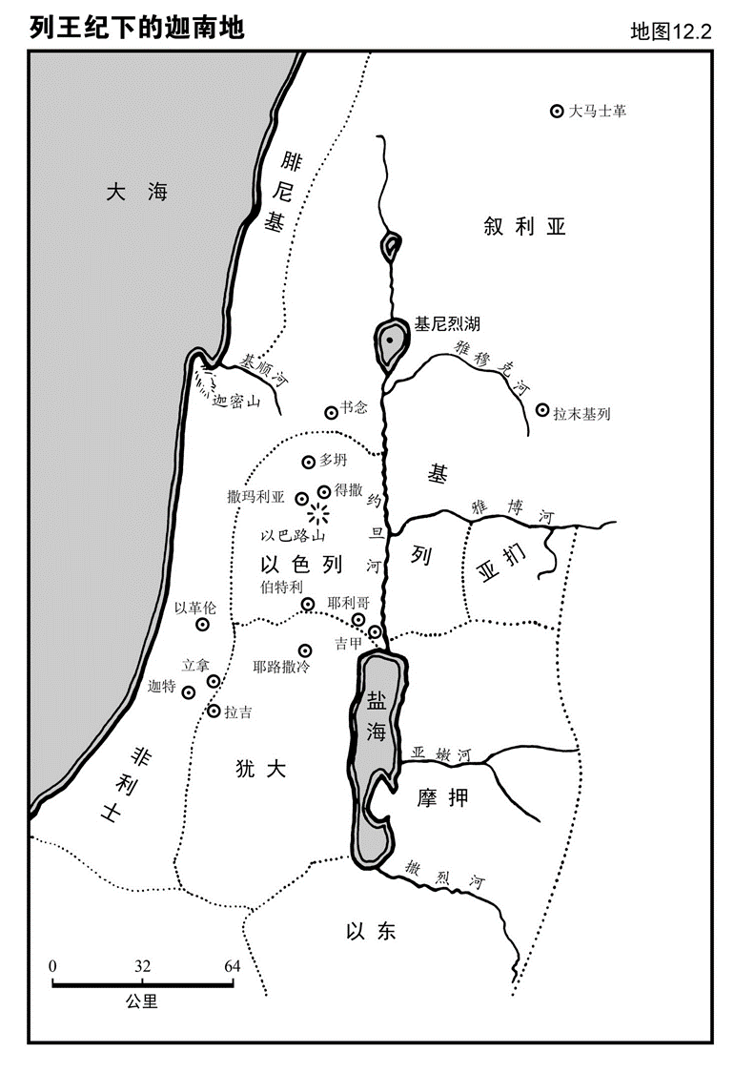

Slide 11
犹 大：
王名 年期 评语
罗波安 17 恶多
亚比央 3 恶
亚撒 41 善
约沙法 25 善
约兰 8 恶 (娶亚哈的女儿亚他利雅）
亚哈谢 1 恶 (被杀）
(母亲是亚他利雅） ( 6年 极恶)
约阿施 40 善多 (被杀）
亚玛谢 29 善多 (被杀）
乌西雅 52 善
约坦 16 善
亚哈斯 16 坏 (使他的儿子经火,
挪移耶和华的坛,建筑一座大马色坛）
希西家 29 最善
玛拿西 55 最恶
亚们 2 最恶
约西亚 31 最善
约哈斯 三个月 恶
约雅敬 11 坏
约雅斤 三个月 恶
西底家 11 恶
一朝19王 共 393年
以色列：
王名 年期 评语
耶罗波安 22 恶
拿答 2 恶
巴沙 24 恶
以拉 2 恶
心利 7天 恶
暗利 12 特别恶
亚哈 22 最恶 （事奉敬拜巴力）
亚哈谢 2 恶 （事奉敬拜巴力）
约兰 12 恶多 (约兰是亚哈谢 的兄弟,
除掉他父所造巴力的柱像)
耶户 28 恶多 (杀约兰，亚哈谢，耶洗别,在以色列中 灭了巴力)
约哈斯 17 恶
约阿施 16 恶 （以利沙死）
耶罗波安第二41 恶
撒迦利雅 半年 恶 （被杀）
沙龙 一个月 恶 （被杀）
米拿现 10 恶
比加辖 2 恶 （被杀）
比加 20 恶 （被杀）
何细亚 9 恶 （以色列亡国，被掳）
9朝19王 共 241年

Slide 12
列王纪上22章
44约沙法与以色列王和好。
45约沙法其余的事和他所显出的勇力，并他怎样争战，都写在犹大列王记上。
46约沙法将他父亲亚撒在世所剩下的娈童都从国中除去了。
47那时以东没有王，有总督治理。

Slide 13
约翰福音3：8
风随着意思吹，你听见风的响声，却不晓得从哪里来，往哪里去。凡从圣灵生的，也是如此。

Slide 14
以弗所书1章
19并知道祂向我们这信的人所显的能力，是何等浩大，
20就是照祂在基督身上，所运行的大能大力，使祂从死里复活，叫祂在天上坐在自己的右边

Slide 15
阿摩斯书8:11
主耶和华说：日子将到，我必命饥荒降在地上。人饥饿非因无饼，乾渴非因无水，乃因不听耶和华的话。

Slide 17
路加福音4：25-30
25我对你们说实话，当以利亚的时候，天闭塞了三年零六个月，遍地有大饥荒，那时，以色列中有许多寡妇。
26以利亚并没有奉差往他们一个人那里去，只奉差往西顿的撒勒法，一个寡妇那里去。
25先知以利沙的时候，以色列中有许多长大麻疯的。但内中除了叙利亚国的乃缦，没有一个得洁净的。
28会堂里的人听见这话，都怒气满胸。
29就起来撵他出城，他们的城造在山上，他们带他到山崖，要把他推下去。
30他却从他们中间直行，过去了。

Slide 18
罗马书8：2
因为生命之灵的律，在基督耶稣里释放了我，使我脱离罪和死的律了。

Slide 19
列王纪中的亚兰王
王的名字 年代（公元前） 有关经文
利逊（=希旬） 约940-915年 王上11:23、25，15:18
他伯利门 约915-900年 王上15:18
便哈达一世 约900-860年 王上15:18、20
便哈达二世 约860-841年 王下6:24，8:7、9、14
哈薛 841-801年 王下8:9:14-15，10:32， 12:17-18，13:3、22、24-25
便哈达三世 约801？ 王下13:3、24-25
利汛 ?-732年 王下15:37，16:5-6、9

Slide 20
诗篇34：7耶和华的使者，在敬畏他的人四围安营，搭救他们。
希伯来书1：14天使岂不都是服役的灵，奉差遣为那将要承受救恩的人效力吗？

Slide 21
利未记26章
27你们因这一切的事若不听从我，却行事与我反对，
28我就要发烈怒，行事与你们反对，又因你们的罪惩罚你们七次。
29并且你们要吃儿子的肉，也要吃女儿的肉。

Slide 22
申命记28章
你若不听从耶和华你神的话，… 这以下的咒诅都必追随你，临到你身上： …
你在仇敌围困窘迫之中，必吃你本身所生的，就是耶和华你神所赐给你的儿女之肉。…
你们中间，柔弱娇嫩的妇人，… 必恶眼看她怀中的丈夫和她的儿女。
她两腿中间出来的婴孩，与她所要生的儿女，她因缺乏一切，就要在你受仇敌围困窘迫的城中，将他们暗暗地吃了。
(申28:15,53,56-57)

Slide 23
申命记17章
14到了耶和华你神所赐你的地，得了那地居住的时候，若说，我要立王治理我，像四围的国一样。
15你总要立耶和华你神所拣选的人为王。必从你弟兄中立一人。不可立你弟兄以外的人为王。……
18他登了国位，就要将祭司利未人面前的这律法书，为自己抄录一本，
19存在他那里，要平生诵读，好学习敬畏耶和华他的神，谨守遵行这律法书上的一切言语和这些律例，
20免得他向弟兄心高气傲，偏左偏右，离了这诫命。这样，他和他的子孙便可在以色列中，在国位上年长日久。

Slide 24
约翰福音16:13
只等真理的圣灵来了，祂要引导你们明白（原文作进入）一切的真理。因为祂不是凭自己说的，乃是把祂所听见的都说出来。并要把将来的事告诉你们。
But when he, the Spirit of truth, comes, he will guide you into all truth. He will not speak on his own; he will speak only what he hears, and he will tell you what is yet to come.

